Slide 1
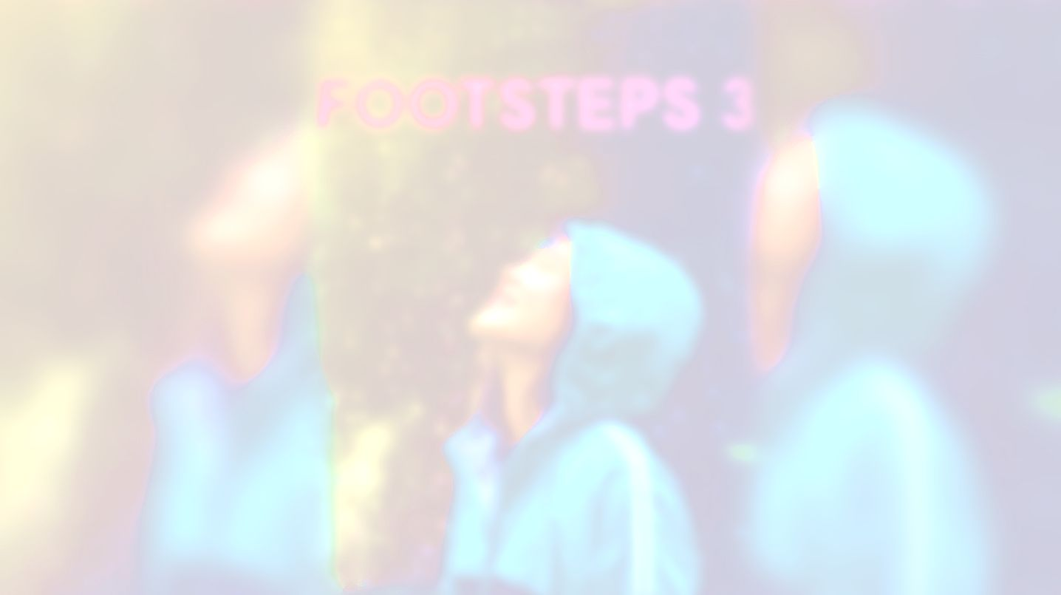


UNIT 4; Earth Matters
Start caring

Slide 2
Translate:
energy-saving light bulbs
incandescent light bulbs
household waste
environmentally friendly
to suffer
to test on animals
energyefficient
to consume
ozone friendly
without freon
100 % natural
birds friendly
What can WE do to help protect the environment?
Do you know what are the three ‘Rs’ of the protection of the environment?
Reduce – smanji (upotrebu)
Reuse – ponovno koristi
Recycle – recikliraj
Have you ever heard the slogan: Act locally, think globally?
štedna žarulja
žarulja sa žarnom niti
otpad iz domaćinstva
sigurno za okoliš
patiti
testirati na životinjama
energetski učinkovito
upotrebljavati
sigurno za ozonski omotač
bez freona
100% prirodno
sigurno za ptice

Slide 3
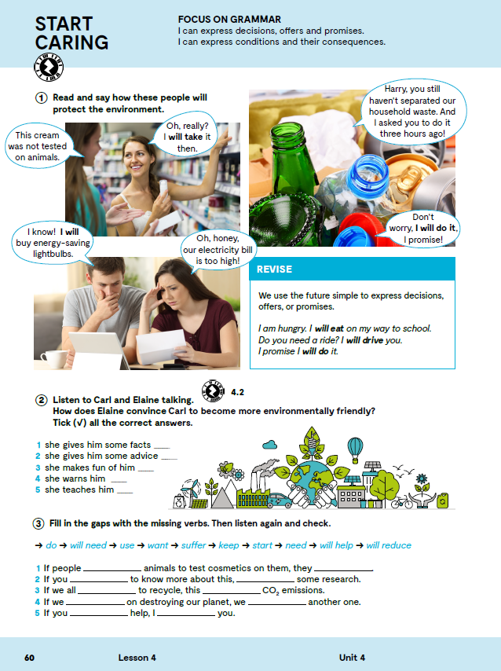
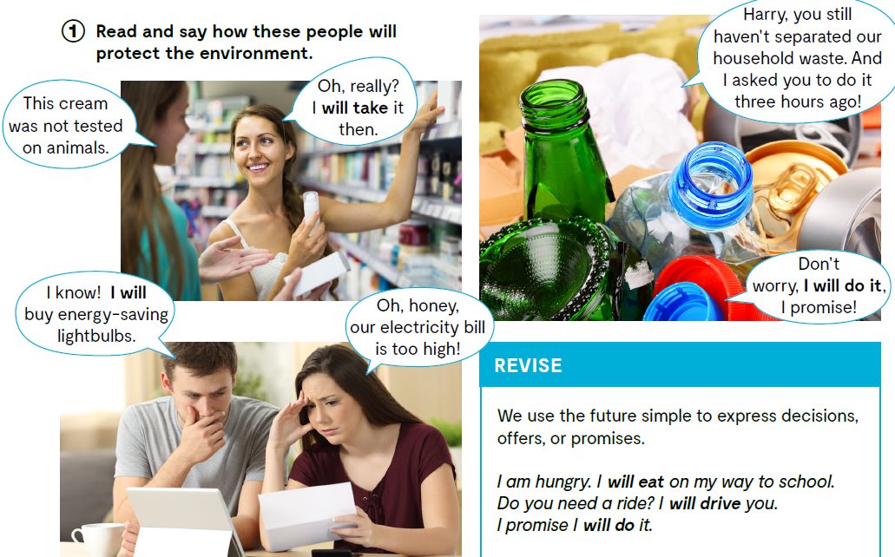

Slide 4


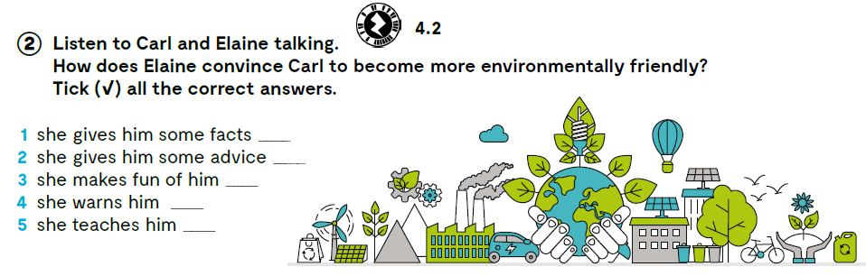

.
Check!
What do you think about Elaine’s advice?
Is it something you or you parents can do to become more environmentally friendly?

Slide 5

LEARN MORE
https://www.e-sfera.hr/dodatni-digitalni-sadrzaji/558315c5-bd63-4239-bfa1-97a838f60529/
Small changes – big results

Slide 6
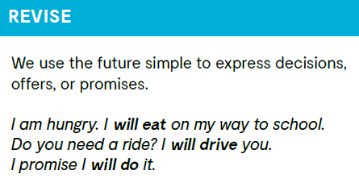
FUTURE SIMPLE koristimo kako bismo izrazili odluke, ponude ili obećanja.
WILL + infinitiv
I will do it.
They will be here tomorrow.

Slide 7
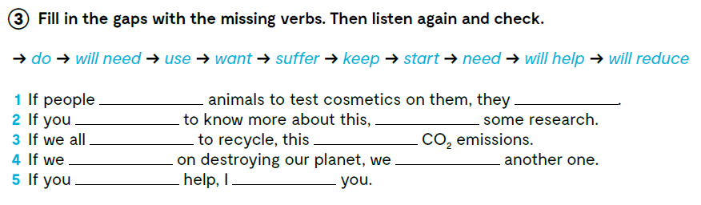
Check!
use
suffer
want
do
start
will reduce
keep
will need
need
will help

Slide 8
If we fulfil a CONDITION something will happen? Ako ispunimo neki uvjet nešto će se dogoditi.
To su pogodbene (uvjetne) rečenice!
CONDITION (uvjet) = CONDITIONAL sentences
use
suffer
want
do
start
will reduce
keep
will need
need
will help

Slide 9
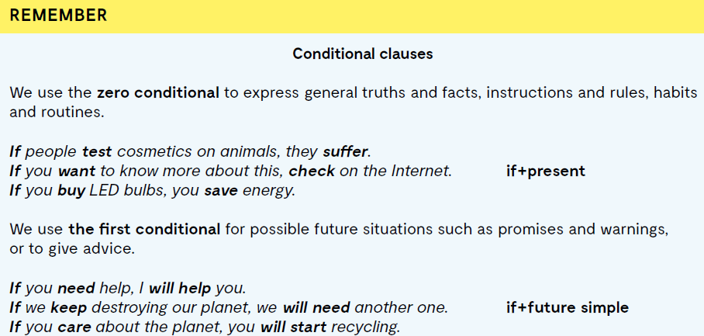
Kondicionalne rečenice su složene rečenice koje se sastoje od dvije jednostavne rečenice koje vezuje veznik IF koji se u zavisnosti od konteksta prevodi kao AKO, KAD ili DA.
Te dvije rečenice su: zavisna "if rečenica" (if clause) i glavna rečenica (main clause).
Nulti kondicional (ZERO CONDITIONAL) koristimo kako bismo izrazili opće istine i savjete, upute i pravila, navike i rutine. U nultom kondicionalu ćeš u obje rečenice koristiti PRESENT SIMPLE!
Prvi kondicional (FIRST CONDITIONAL) koristimo za moguće buduće situacije kao što su obećanja ili upozorenja ili za davanje savjeta. U IF rečenici, za izricanje uvjeta koristit ćemo sadašnje vrijeme PRESENT SIMPLE, dok ćemo za izricanje posljedice u glavnoj rečenici koristiti buduće vrijeme WILL FUTURE ili FUTURE SIMPLE.

Slide 10
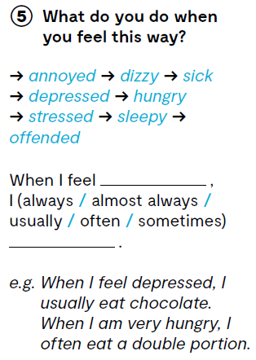
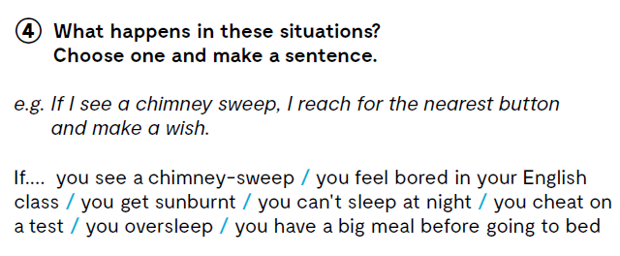

Slide 11
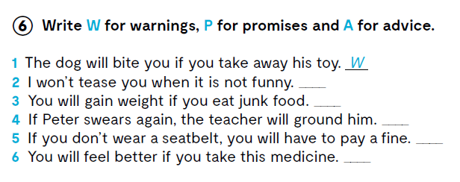
P
W
W
W
A

Slide 12
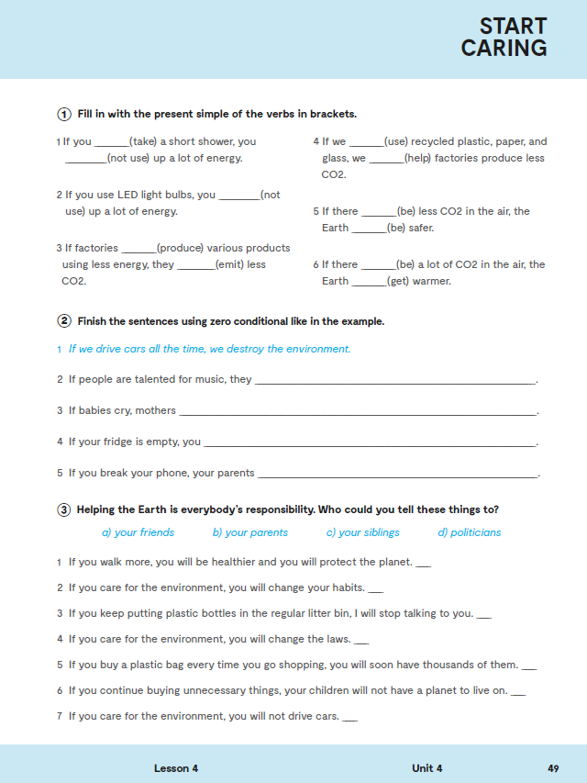
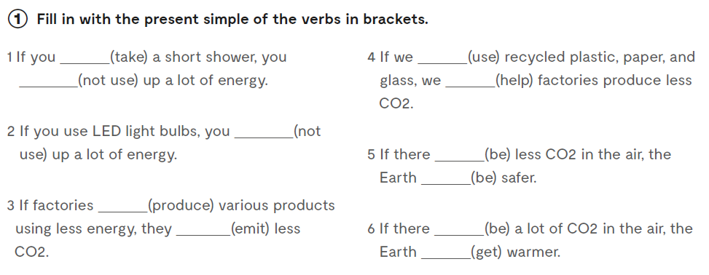
Workbook, p. 49
take
use
don’t use
help
don’t use
is
is
produce
emit
is
gets

Slide 13

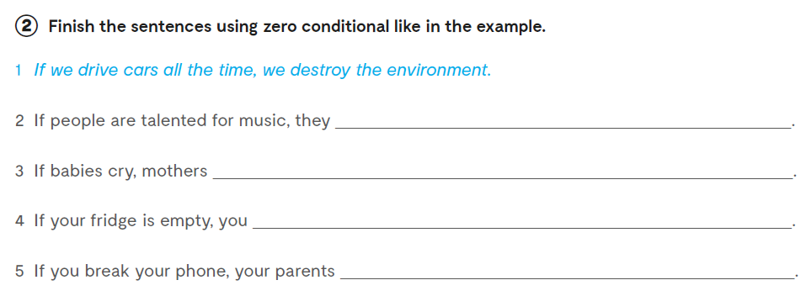

Slide 14
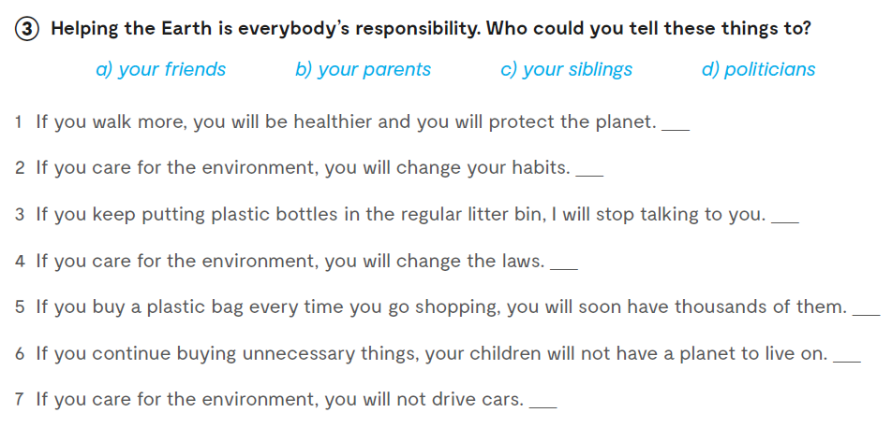
Let’s practise: https://wordwall.net/play/876/288/876

